Slide 1



Д-р Милена Минева
УМБАЛ Бургас
2019 год.
Клиничен случай
Бременна жена в мозъчна смърт
z

Slide 2
Анамнестични данни
Жена на 37-годишна възраст,втора,едноплодна бременност,нормално протичаща до момента, 21 г.с.
Намерена на работното си място в безсъзнание,повърнала,с шумно дишане и изпускане на тазовите резервоари.
На място е проведен КТ на гл.мозък, на който се визуализира мозъчен кръвоизлив.
Транспортирана от екип на ЦСМП до Ш.З на УМБАЛ Бургас.

Slide 3
GCS 4 т.(E1 V1 M2)
Зеници-умерено широки(около 6 мм),мудна реакция на светлина.
Интубирана на място,спонтанно дишане през ИТ, ДЧ 14
Бял дроб-грубо везикуларно дишане с разнокалибрени хрипове предимно базално двустранно.
СЧ-123, АН 128/84
Корем-над нивото на гр.кош,палпаторно мек.
Крайници-намален тонус,запазена подвижност,без отоци.
Афебрилна.
Катетеризирана-бистра урина.
  Обективно състояние
z

Slide 4
Hb 107 g/l WBC 9,8G/l RBC 3,19 T/l PLT 245G/l
Creat 62,0 mmol/L, Urea 2,6mmol/L, Na 140 mmol/L
K 3,9 mmol/L Ca 2,36 mmol/L BGL 8,59 mmol/L
ABG pH 7,4 pCO2 35,5 pO2 64,5 Sat 94,7 %
Лабораторни изследвания
z

Slide 5
На терена на отделението е вклчена на ИБВ,седирана и релаксирана,започната противоедемна терапия.
Консултирана с гинеколог- матката е спокойна при палпация,при УЗИ се установи наличие на един жив плод с главично предлежание. Заключение-без данни за остра патология от страна на бременността.
Проведен е консулт с неврохирург и е осъществен повторен КТ на гл.мозък със съдова програма .

Slide 6
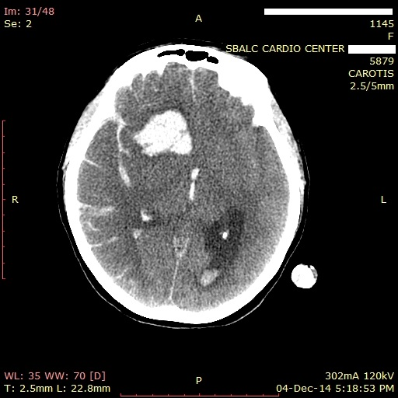

Slide 7
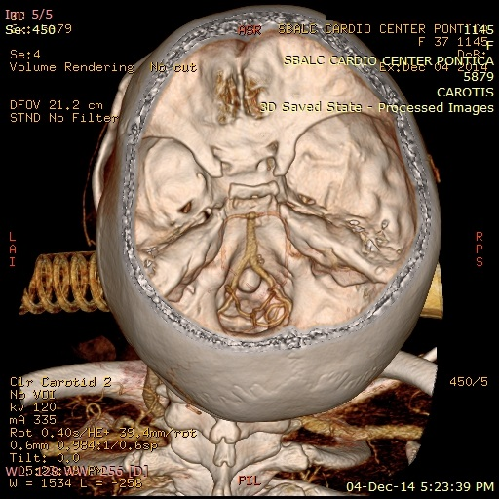
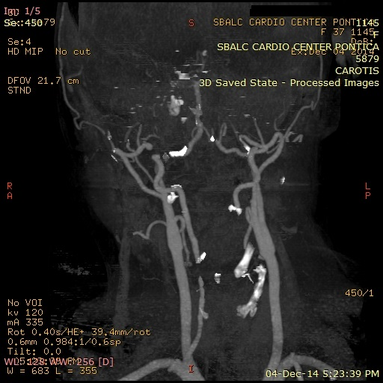
z

Slide 8
Хиперденсна окръглена зона в бялото моз.вещество в дясно фронтопариетално.Вентрикулната система е изпълнена с хиперденсно съдържимо,хиперденсно съдържимо и субарахноидално в дясно.След прилагане на к.м. се позитивират само базиларната артерия и незадоволително задните моз.артерии,при добре представени темпорални артерии.Наличие на моз.едем.
Заключение-десностранна моз.хеморагия с пробив във вентрикулна система.Субарахноидна хеморагия.мозъчен едем.

Slide 9
На 8-ия час е регистрирана хипотония АН 77/50 СЧ 79/мин.Включена инотропна поддръжка с норепинефрин 0,05 мкг/кг/мин.
Зеници-широки,без реакция на светлина.
GCS 3 т.
На 24-ия час е проведено първо заседание на комисията по моз.смърт.
Проведено повторно КТ на гл мозък с контрастна материя
Свикано е второ заседание на комисията по моз.смърт на 48-ия час.

Slide 10
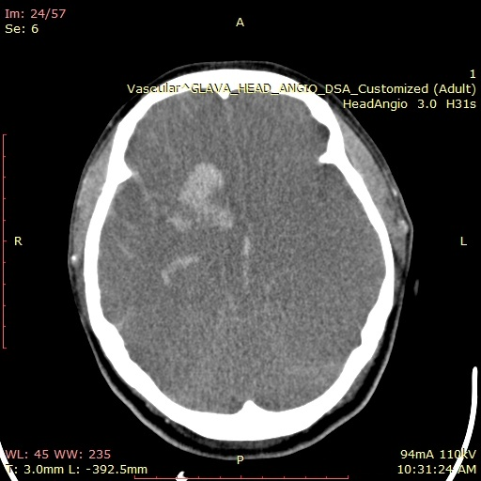

Slide 11
z
Персистира акутната интрацеребрална хеморагия в дясно парасагитално.Хемоцефалус.Акутна субарахноидна хеморагия.Тежко изразен мозъчен едем.Липса на контрастиране на артерии в интракраниалното кръвообращение при контрастирани аа.темпоралес суперфициалис.

Slide 12
НАРЕДБА № 14 ОТ 15 АПРИЛ 2004 Г. ЗА МЕДИЦИНСКИТЕ КРИТЕРИИ И РЕДА НА УСТАНОВЯВАНЕ НА СМЪРТ
Чл. 15. След установяване на смърт при трайно и необратимо прекратяване на всички функции на главния мозък, включително на мозъчния ствол, мерките по интензивно лечение могат да бъдат продължени в следните случаи: 1. като средство за кондициониране на донора и органосъхраняваща терапия в случай на органно донорство; в този случай контролът върху органосъхраняващата терапия и кондиционирането на донора се поема от координатора по донорство; 2. с цел запазване на плода в случай на бременност - до достигане на такъв срок на бременността, който би гарантирал жизнеспособен плод; в този случай контролът върху терапията се поема от съответния клиничен екип.
z

Slide 13
Свикана е ЛКК, която реши да се поддържат активни реанимационни дейности по отношение на жизнените показатели на пациентката в пряка връзка с поддържане на плода и неговата виталност.Да се провеждат ежедневни консултации с гинеколог и УЗ проследяване.

Slide 14
Пациентката е фебрилна до 38 С
Взети са проби за микробиологично изследване от трахеален секрет,урина и хемокултура,след 24-часа не се установява бактериален растеж.
Рентгенография на бял дроб-венозен застой.
Ехография на коремни органи-черен дроб,жлъчен мехур,ЖЧП-б.о.Бъбреци-хидронефроза първа степен в дясно с проксимален хидроуретер.

Slide 15
Терапевтична схема
Витаминни препарати.
НМХ.
Ентерално хранене.
Антидиуретичен хормон.
Биопродукти.

Slide 16
Терапевтична схема
Антибиотик.
Инотропни медикаменти-норепинефрин .
Инхибитори на протонната помпа .
Субституираща електролитна инфузия.
Антипиретици.
Кортикостероиди.
z

Slide 17
Мониторинг
ЕКГ,пулсоксиметрия
Инвазивно артериално налягане
ЦВН
Часова диуреза.
Температурен контрол.
Ежедневно проследяване на кр.захар,ПКК,йонограма,биохимия,КГА.

Slide 18
На осмия ден от хоспитализацията на пациентката, при гинекологичния преглед, се установиха признаци за прогредиентен аборт. Плодът бе изроден и приведен в неонатологично отделение с признаци на живот (дихателни движения и пулсации).
Проведен бе разговор с близките на починалата, и писмено се регистрира тяхното съгласие за органно дарителство.
z

Slide 19
Започна кондициониране на органен донор след преценка на функционалността на органите.
След 12 часа бяха ескплантирани сърце, черен дроб и бъбреци.

Slide 20

Благодаря!
z

